Slide 1
ANALISIS
OBJETIVOS.
Obtener conocimiento DETALLADO del sistema actual y requerimientos.
Revaluar el estudio de factibilidad (alcance del proyecto).
Traducir a lenguaje de sistemas el lenguaje del usuario.
Emitir modelo del nuevo sistema.
Encontrar lo que la empresa requiere antes de imaginarse como hacerlo.
DEFINICION:
Transformación disciplinada de
requerimientos a una
ESPECIFICACION FUNCIONAL,
expresada en términos lógicos.
Determina QUE se necesita hacer.
Es el acto del descubrimiento.
QUE HACE EL SISTEMA?
QUE HARÁ EL NUEVO SISTEMA?
ESTUDIO
FACTIBILIDAD
USUARIO
informe factibilidad
ANALISIS
Especificaciones
funcionales
Sistema actual
Especificaciones
funcionales
Requerimientos
USUARIO
DISEÑO

Slide 2
ANALISIS
Requerimiento: Necesidad de información que debe satisfacer un
sistema.
Especificación Funcional: Documento donde está, en forma lógica,
lo que el sistema debe hacer, con relación a procesos y datos.
IMPORTANCIA.
Integra necesidades y requerimientos de un área en un modelo
lógico.
Permite llegar a los mas mínimos niveles de detalle del sistema.
CARACTERISTICAS.
Difícil comunicación analista-usuario. (No hay lenguaje común).
Relaciones interpersonales.
Necesidades de información cambiantes.
Cambios administrativos y operativos del área con el nuevo sistema.

Slide 3
ANALISIS
PARTICIPACIÓN.
USUARIOS Definen el problema de información existente.
Conveniente la participación del usuario dueño,
responsable y final.
SISTEMAS Analistas definen qué es y qué será el sistema.
Perfil:
Conocimientos administrativos del área.
Buenas relaciones humanas.
Debe ser líder (influir sobre el grupo).
Ser comunicador e investigador.
Puede suponer tecnología perfecta.
AUDITORIA Inclusión controles internos.

Slide 4
ANALISIS
PASOS EN EL DESARROLLO DEL ANALISIS.
Análisis del Sistema Actual.
Conocer en detalle funcionamiento actual del área.
Conocer manejo y flujo de información producida y que llega al área.
Incluye:
Objetivos y funcionamiento del área.
Información que alimenta al sistema.
Definición de los procesos existentes (qué hacen, cómo lo hacen,
con qué información lo hacen y que resultados arrojan).
Medios:
Manuales de normas y procesos.
Flujogramas de documentos.
Entrevistas.
Observación directa.

Slide 5
ANALISIS
Análisis Requerimientos Nuevo Sistema.
Conocer requerimientos al detalle.
Presentar lista de necesidades y nuevos requerimientos.
Explorar nuevas alternativas de información.
Clasificar y agrupar requerimientos.
Revaluación del estudio de factibilidad.
Modificación definición del sistema.
Modificación recursos asignados.
Modificación de estimativos.
Inclusión de nuevas alternativas.
Cambios de factibilidades.
Modificación al cronograma.

Slide 6
ANALISIS
Desarrollo especificaciones sistema propuesto.
Trabajo central del análisis.
Se representan requerimientos en modelo lógico y estructurado.
Se requiere definir requerimientos, sistema actual y factibilidad.
Las especificaciones deben contener:
Flujo de la información en el sistema (origen y fin).
Estructuras de información necesarias.
Descripción de cada proceso realizado por el sistema.
Interfaces entre procesos.
Relaciones entre estructuras de información.
Se realizan a través del análisis estructurado.

Slide 7
ANALISIS
Revisión del análisis.
Obtener aprobación del análisis.
Participan usuarios, analistas, auditores.
Se revisan:
Requerimientos, normas y procedimientos.
Especificaciones funcionales.
Documentación.
Entrega a Diseño.
Se hace entrega de las especificaciones funcionales.

Slide 8
ANALISIS
Metodologías de Análisis.
TRADICIONALES. ESTRUCTURADAS.
Años 50. Años 70.
Son narrativas. Método TOP DOWN (General a específico).
No hay definición clara de actividades. Visión integral del sistema.
No existen ayudas gráficas. Es gráfica.
No tiene estandarización de tareas. Estandariza tareas.
Dificultad para modificaciones futuras. Se presta para modificaciones futuras.
Un solo punto de vista del sistema. Permite ver el sistema por segmentos.
Problemas: Problemas:
No hay visión global del sistema. Documentación extensa.
No hay documentación completa. Mayor tiempo de desarrollo.
Mayor mantenimiento. Personal capacitado.
Poca estandarización de tareas.

Slide 9
ANALISIS
Análisis Estructurado.
Metodología para desarrollar especificaciones funcionales, usando
enfoque TOP DOWN.
Características:
Utiliza gráficas para representar el sistema.
Evita descripciones narrativas.
Enfatiza en flujos de información y no de control.
Genera documentación de cada tarea.
Componentes:
Diagramas de flujo de datos (DFD).
Diccionario de datos (DD).
Diagrama de estructura de datos (DSD).
Especificaciones de proceso o Miniespecificaciones.
Crear dos modelos para el sistema :
Modelo de procesos.
Modelo de datos.

Slide 10
ANALISIS
Modelo de procesos.
Busca definir todos los procesos existentes del sistema.
Determina funciones de cada proceso.
Datos de entrada.
Información de salida.
Relaciones entre procesos.
Cálculos realizados.
Propósito:
Identificar todos los procesos del sistema.
Transformaciones y cálculos que sufre la información.
El modelo debe contener:
Diagrama de flujo de datos.
Diccionario de datos.
Especificaciones de proceso.
Lista de eventos.
Definición de entradas, salidas y relaciones.

Slide 11
ANALISIS
Diagramas de flujo de datos.
Representación de un sistema en forma de “red”.
Sistema como red de procesos funcionales, conectados entre sí
por “conductos” y “tanques de almacenamiento” de datos.
Elementos:
Flujos de Datos:
Conductos a través de los cuales fluyen paquetes de información
de composición conocida. Representación:
Ejemplos:
Asientos contables, Recibo de caja, Liquidación matricula,
Factura, Información que llega del banco, Datos, Información,
Caja, Validar datos.
F_{i}
F_{i}=Nombre Flujo

Slide 12
ANALISIS
Procesos o Transformaciones:
Lugar lógico o físico donde la información sufre cambios o transformaciones como consecuencia de cálculos u operaciones matemáticas y/o lógicas. Representación:
Reglas:
Ley de Transformación: Un proceso debe modificar datos.
La salida es diferente a la entrada.
Ley de Conservación: La salida de un proceso debe ser derivable de su entrada.
Dar la información necesaria para el proceso.
P_{i}
P_{i}=Nombre Proceso.

Slide 13
ANALISIS
Ejemplos:
Validar datos clientes, Generar reporte ventas, Calcular cuota,
Nómina, Manejar, Ingreso cuentas, Gerencia.
Almacenamientos:
Lugar donde se acumula la información dentro del sistema, con el
fin de ser usada por procesos posteriores. Representación:
Ejemplos:
Clientes, Cuentas, Estudiantes, Juan, Gerencia, Datos, Información.
Son pasivos los datos solo viajan si un proceso los solicita.
A_{i}
A_{i}=Nombre Almacenamiento

Slide 14
ANALISIS
Terminales, Entidades o Agentes externos.
Personas (cargo), organizaciones, áreas, otros sistemas que
residen FUERA del contexto del sistema y que originan o reciben su
información. Tipos:
Fuente: Origina la información de entrada.
Destino: Capta la información de salida.
Representación:
Ejemplos:
Contabilidad, Nómina, Gerencia, Información, Validaciones, Juan,
Factura, Recibos.
E_{i}
E_{i}=Nombre Entidad

Slide 15
ANALISIS
Cómo construir un DFD:
1. Definir flujos de entrada y salida, fuentes, destinos.
2. Identificar procesos.
3. Identificar almacenamientos.
4. Identificar relaciones (flujos de información internos).
5. Definir nombres de flujos, procesos y almacenamientos.
6. Numerar los procesos.
7. Dibujar el DFD.
8. Revisarlo hasta obtener versión completa de la realidad.
9. Expandir en otros diagramas, procesos de mas detalle.
Un DFD se puede describir de varias maneras:
Qué funciones desempeña el sistema?
Cuáles son las interacciones entre las funciones?
Qué transformaciones lleva a cabo el sistema?
Qué entradas se transforman en qué salidas?
Qué tipo de labor debe realizar el sistema?
De dónde se obtiene la información para dicha labor?
Dónde entrega los resultados de su labor?

Slide 16
ANALISIS
Nivelación de DFD.
División de un sistema en subsistemas y de éstos en otros, para
lograr mayor claridad en los procesos y flujos de datos.
Se expande el DFD en otros diagramas que detallan las funciones
que se realizan en cada proceso.
El proceso B de Nivel 1,
se divide en las funciones
B_{1,} B₂ y B₃ , de Nivel 2.
B = B_{1,}+ B₂ + B₃
A
B
B1
B2
C
D
B3
NIVEL 1
NIVEL 2

Slide 17
ANALISIS
Los niveles en un DFD son:
Contexto (Nivel 0):
Representa entradas y salidas del sistema.
Visión global del medio ambiente.
Conformado por un proceso.
DFD General (Nivel 1):
Expansión del nivel cero.
Procesos generales del sistema.
No deben ser mas de nueve procesos generales.
DFD Nivel 2:
Resultan de detallar los procesos de nivel uno.
Otorgan mayor claridad a cada proceso principal.
DFD Nivel 3...Nivel N.
Expansión sucesiva de procesos del nivel 2 al nivel N-1.
Se realiza hasta que el sistema quede lo suficientemente claro.
Hasta encontrar la función primitiva o atómica (no se puede
dividir más.)
No todos los procesos se expanden al mismo nivel.

Slide 18
Medio Ambiente
usuario
Sistema de informacion biblioteca
Libro a prestar
Libro prestado
usuario
Prestamo rechazado
usuario
prestamos
Devoluciones
Bases de datos
consultas

Slide 19
nombre
nombre
Nombre del flujo
Sistema de informacion
XXXXXX
ENTRADAS PROCESO SALIDAS

Slide 20
Crear
XXX
<<include>>
<<Extend>>
Modificar
XXX
Validar informacion
XXX
Retirar
XXX

Slide 21
ANALISIS
Balanceo de DFD.
Técnica que mira composición de flujos de datos en los DFD.
“Los flujos de entrada y salida en un diagrama de un proceso de
nivel N, deben ser equivalentes a los flujos de entrada y salida
del proceso de nivel superior N+1, a partir del cual se hizo la
expansión.”
A
F1
F2
R1
F13
F11
R1
F41
F₁ = F₁₁ + F₁₂ + F₁₃
F₂ = F₂
F₃ = F₃
F₄ = F₄₁ + F₄₂
A
B
B1
B2
F4
F3
F12
F3
F2
B3
F42
C
D
NIVEL 1
NIVEL 2

Slide 22
ANALISIS
Convenciones numéricas.
Cada proceso recibe el número del proceso padre, un punto (.) y
otro número único.
El proceso del diagrama de contexto, se numera con cero.
Otros aspectos.
Un DFD se expande hasta describir completamente el proceso.
Procesos sin mas expansión se llaman FUNCIONES PRIMITIVAS.
Tener en cuenta el balanceo. Es base para el modelo de información.
Cada nivel no debe contener mas de nueve procesos.
Llamar cada proceso con verbo que indique la acción que se realiza.
Numerar los procesos en orden lógico de operación.
Los procesos deben tener entradas y salidas.
No hacer:
Faltan las
salidas
Se necesita un
proceso entre los dos
Faltan las
entradas
No hay
transformación
A
A

Slide 23
ANALISIS
Diccionario de datos.
Conjunto organizado de términos usados en los DFD.
Sirve para buscar definiciones de términos que no se comprenden.
Se aplica para :
Fuentes y Destinos:
Nombre Agente:
Tipo Agente :
Significado:
Observaciones :

Slide 24
ANALISIS
Procesos:
Descritos a través de las especificaciones de procesos.
Almacenamientos:
Nombre
Significado :
Especificación:
Observaciones :
Nombre:
Significado:
Descripción:
Observaciones :

Slide 25
ANALISIS
Flujos, Componentes y Elementos de datos:
Nombre:
Sinónimo:
Composición:
Observaciones :
Convenciones :
= Equivalente a.
___ Clave de almacenamiento.
+ Adición de elementos (AND).
[] Ocurrencia de una sola opción dentro del corchete.
/ Separa opciones dentro del corchete.
{} Repetición.
() Opcional.
** Comentarios.

Slide 26
ANALISIS
Especificaciones de proceso:
Descripción detallada y ordenada de los procesos.
Definen lo que debe hacerse para transformar entradas en salidas.
Se definen por cada proceso.
Se describe el cálculo y la transformación.
Se pueden describir mediante:
Arboles de Decisión.
Tablas de Decisión.
Español Estructurado.
Español estructurado.
Define un proceso en forma ordenada, a través del uso estructurado
del lenguaje.
Convenciones:
Limitar el vocabulario a definiciones del diccionario de datos.
Usar verbos en infinitivo (AR, ER, IR).
Cualificadores numéricos (>,<,=,>=,<=,<>).

Slide 27
ANALISIS
Palabras estructuradas (Mientras, Hasta, Si Entonces Sino, Caso).
Evitar puntuación y oraciones compuestas.
Usar marginación (sangría).
Lista de verbos:
Ejemplo:

Slide 28
ANALISIS
Modelo de información.
Representación de relaciones existentes entre almacenamientos.
Permite establecer “caminos de acceso” que permitan integrar la
información almacenada en el sistema.
Propósito:
Los datos son la parte medular de cualquier sistema.
Un modelo de información debe incluir:
Diagrama de estructura de datos (DSD).
Estimaciones de volumen y retención por entidad.
Atributos por entidad.
Definición de cada entidad, relación y atributo.
Propiedades de los atributos(opcionalidad, tipo, rango).
Matrices de entidad.

Slide 29
ANALISIS
ENTIDADES:
Es una cosa que tiene existencia individual definida en la realidad
o en la mente.
Puede representar algo real (cliente, pedido).
Puede representar algo abstracto (Acuerdo de descuento).
Es un sustantivo.
Es una persona, lugar, cosa o idea abstracta sobre la que el sistema
necesita RECORDAR algo.
Cada instancia de la entidad es única.
Todas tienen características similares.
Instancia
nombre
Ejemplo:
Juan
Pablo
Maria
CLIENTES

Slide 30
ANALISIS
RELACIONES:
Son asociaciones de instancias entre entidades.
Los nombres son importantes. Expresan políticas del negocio.
Evitar nombres como:
Puede tener, Esta relacionado a, Esta asociado con, Tiene, Es de
Posee o tuvo
PERSONA
VEHICULO
Ha sido propiedad de o
Es propiedad de
Pablo
Renault

Slide 31
A
B
F(x)=X+2
2
4
6
8
4
6
8
10

Slide 32
ANALISIS
CARDINALIDAD:
Que tantos de una cosa se relacionan con que tantos de otra.
Se expresa con un valor mínimo y un máximo.
Mínimo Relación opcional o requerida.
Máximo Relación singular o plural.
Del ejemplo PERSONA-VEHICULO, se puede preguntar:
1. Debe una persona poseer un vehículo?
2. Se puede poseer mas de un vehículo?
3. Debe un vehículo ser siempre propiedad de una persona?
4. Puede un vehículo ser propiedad de mas de una persona a la vez?
Pregunta 1 Obtiene cardinalidad mínima (persona-vehículo).
Pregunta 2 Determina si la misma instancia de (persona) participa en relaciones con
varias instancias de (vehículo) al mismo tiempo.
Pregunta 3 Cardinalidad mínima (vehículo-persona).
Pregunta 4 Lo mismo que la pregunta 2, en dirección (vehículo-persona).

Slide 33
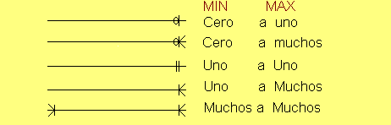
ANALISIS
Cardinalidades:
ATRIBUTOS:
Son los elementos de datos del sistema.
Cada hecho acerca de una entidad es un atributo.
Ejemplos:
nombre cliente, apellidos, teléfono, dirección.
Existe una forma de asignar a las entidades sus propios atributos:
LA NORMALIZACION.

Slide 34
ANALISIS
Formas Normales:
Primera Forma Normal (1FN):
No hay grupos de atributos repetidos.
Se mueven atributos repetidos a un grupo aparte.
El nuevo grupo HEREDA la clave de la entidad de origen.
Segunda Forma Normal (2FN):
Todos los atributos no claves, dependen completamente en forma
funcional, de la TOTALIDAD DE LA CLAVE PRIMARIA.
Para registros con claves compuestas.
Colocar atributos en otro grupo con su propia clave.
Tercera Forma Normal (3FN):
Cada atributo es fundamentalmente dependiente de la clave, la
clave completa y de nada mas que la clave.
Se eliminan dependencias transitivas.
Se puede conseguir rápidamente aplicando sentido común.
Se generan nuevos grupos con su única clave NATURAL.

Slide 35


ANALISIS
Tipos de Entidades.
Atributiva:
Es un atributo o conjunto de atributos de otra entidad.
No puede existir por sí sola.
Clave : Suma de la clave de la entidad madre y al menos otro
atributo de la entidad.
Asociativa:
Surge de una asociación entre dos o mas entidades.
Resuelve el problema de relaciones muchos a muchos.
NOMBRE
NOMBRE

Slide 36

ANALISIS
Ejemplo:
Solución:
Existe un patrón:
Cruzó
VEHICULO
VIAS
Fue cruzado por
Inició
Se lleva a cabo en
VEHICULO
CRUCE
VIAS
Fue iniciado por
Fue usada por
Cruzó
VEHICULO
VIAS
Fue cruzado por
Inició
Se lleva a cabo en
VEHICULO
CRUCE
VIAS
Fue iniciado por
Fue usada por

Slide 37

ANALISIS
Definición de atributos:
Debe contener: Nombre, definición, opcionalidad o no, tipo de
dato, rango, unidad de medida (si la requiere), valores
restringidos.
Matrices de entidad:
Relacionan entidades con otros objetos del sistema para determinar
consistencia. Son:
CRUD Evento/Entidad:
C: Create, R:Read, U:Update, D: Delete
EVENTO /ENTIDAD | CLIENTE | PEDIDO | DETALLE PEDIDO | …
Cliente hace pedido | RCU | RC | C | …
Dpto crédito aprueba pedido | U | RU | R | …

Slide 38
ANALISIS
Evento/Ubicación del Negocio:
EVENTO /UBICACION | MEDELLIN | RIONEGRO | CALI | …
Cliente hace pedido | X | X | X | …
Dpto crédito aprueba pedidos | X |  |  | …
CRUD Ubicación/Entidad:
....
UBICACIÓN/ENTIDAD | CLIENTE | PEDIDO | DETALLE PEDIDO | …
Medellín | CRU | CR | CR | …
Rionegro | CRU | CR | CR | …
Cali | CRU | CR | CR | …
Autorización Usuario/Entidad:
USUARIO/ENTIDAD | CLIENTE | PEDIDO | DETALLE PEDIDO | …
Representante de ventas | CRU | CR | CR | …
Gerente de Crédito | CRU | U | U
Jefe de bodega | U

Slide 39
ANALISIS
Ejemplos de modelos de información:
Hospital
DIAGNOSTICO
Atendió
Fue atendido por
Presentó
MEDICOS
PACIENTES
ENFERMEDADES
Se le recetó
La padeció
HISTORIA
Fue prescrita para
FORMULACION
DROGAS
Inventarios
Presenta
ALMACENES
PRODUCTOS
ESTADISTICAS
Genera
Genera
Está conformada por
Se compone de
Es generado por
Se compone de
Clasifica
MVTO CONTABLE
MOVIMIENTOS
TIPO MOVIMIENTO
Genera
Se clasifica por
Ver ejemplo de E-R en : Presentación clases.ppt

Slide 40
ANALISIS
UML
Finales de los 80.
Booch Rumbaugh Jacobson.
Mejores prácticas de cada método.
UML
Permite modelo de análisis con notaciones:
Sintácticas (cómo escribirlas).
Semánticas (significado).
Practicas (reglas de construcción).
Representado por cinco vistas:

Slide 41
ANALISIS
UML
Vista del usuario: Desde el punto de vista actores.
casos de uso.
Vista estructural: Datos y funcionalidad. Estructura
estática. (Clases, objetos, relaciones)
Vista del comportamiento: Aspectos dinámicos o de
comportamiento del sistema.
Interacciones o colaboraciones entre elementos.
Vista de implementación: Como implementar elementos estructurales y de c comportamiento.
Vista del entorno: Entorno de producción.

Slide 42
ANALISIS
UML
DEFINICIONES.
OBJETO:
Cosa con la que se puede interactuar.
Reacciona ante MENSAJES.
Tiene una IDENTIDAD. (Nombre del objeto).
Cosa que tiene comportamiento, estado e identidad.
Cosa: Representación de un concepto en el sistema.
Ejemplo: Clientes, Bancos, Estudiantes.
Estado: Datos que encapsula el objeto en un momento.
valores de los atributos (variables de instancia)
Atributos no cambian, valores si (estado).
Identidad : Existencia continuada.
Valores de atributos cambian, pero se sigue
viendo el mismo objeto.

Slide 43
ANALISIS
UML
DEFINICIONES.
MENSAJES :
Forma como se usa un objeto.
Formado por:
Selector: Palabra calve.
Ejemplo: CalcularPago.
Argumentos: Valores que se pasan al objeto.
Cada selector tiene un número de argumentos.
Argumentos pueden ser objetos.
Al enviar un mensaje no se sabe el código usado.
Encapsulamiento.

Slide 44
ANALISIS
UML
DEFINICIONES.
INTERFACES:
Que mensajes son aceptados sin importar de donde vienen.
Almacena SELECTORES, ARGUMENTOS, si hay retorno o no.
Son:
Pública: Utilizada por cualquier parte del sistema.
Privada: Utilizada por el propio objeto.
CLASES:
Describen un conjunto de objetos con roles equivalentes.
Cada objeto pertenece a una clase.
Determina la interfaz y los atributos.

Slide 45
ANALISIS
UML
DEFINICIONES.
INSTANCIACION:
Creación de nuevo objeto de una clase.
Débilmente acoplados.
Altamente cohesivos.
METODO:
Parte de código que implementa la operación.
Visible en la interfaz.
No es visible el método propiamente dicho.
HERENCIA:
Permite definir clases en función de otras.
Se heredan atributos y operaciones de la superclase.
Solo se escriben atributos y operaciones nuevos en la subclase.

Slide 46
ANALISIS
UML
DEFINICIONES.
HERENCIA:
Depende del lenguaje de programación (implementación).
POLIMORFISMO:
“Una entidad puede tener uno de entre varios tipos.”
Una variable polimórfica puede hacer referencia a objetos de
varias clases distintas.
Una función puede tomar argumentos de varios tipos.
Objeto como valor de una variable.
Cualquier variable es polimórfica en O.O.
Evita duplicar código.

Slide 47
ANALISIS
UML
MODELOS DE UML.
Vista de casos de uso: Modelo de casos de uso.
Vista lógica: Modelo de clases, diagramas de interacción
diagramas de estado.
Especificación del comportamiento lógico del sistema.
Vista de procesos: Diagramas de interacción, diagramas
de estado, diagramas de actividad.
Determinan hilos de control del sistema y de los
diagramas de despliegue.
Vista de desarrollo: Diagramas de componentes.
Vista física: Diagrama de despliegue.
UML : Lenguaje de modelado no asociado a un proceso
particular. No es una metodología.
Usar la metodología con UML.

Slide 48
ANALISIS
UML
PROCESO UNIFICADO.
Proceso de desarrollo de software.
Conjunto de actividades para transformar
requerimientos de usuario en un sistema.
Marco de trabajo genérico para hacer sistemas.
Usa el lenguaje unificado de modelado (UML).
Dirigido por casos de uso.
Centrado en la arquitectura.
Iterativo e incremental.

Slide 49
ANALISIS
UML
Dirigido por casos de uso.
Conocer lo que los usuarios necesitan y desean.
Usuario: Humanos, otros sistemas. Interacción con el sistema.
Caso de uso: Fragmento de funcionalidad que proporciona
al usuario un resultado importante.
Representan los requisitos funcionales.
Guían el proceso de desarrollo.
El proceso de desarrollo sigue el flujo a través de los
casos de uso definidos.
Requisitos: Modelo de casos de uso.
Análisis: Modelo de análisis.
Diseño: Modelo de diseño y de despliegue.
Implementación: Modelo de implementación.
Prueba: Modelo de prueba.

Slide 50
ANALISIS
UML
Centrado en la arquitectura.
Incluye aspectos estáticos y dinámicos del sistema.
Plataforma de funcionamiento.
Bloques de construcción reutilizables.
Da la forma a las funciones. (casos de uso).
No hay forma sin funciones, ni funciones sin forma.
Se necesita para:
Comprender el sistema.
Organizar el desarrollo.
Fomentar reutilización.
Hacer evolucionar el sistema.
Arquitectura: Función(casos de uso y experiencia).
Restricciones y posibilidades (software del sistema, sistemas
heredados, estándares, políticas).

Slide 51
ANALISIS
UML
Centrado en la arquitectura.
Pasos:
1. Partes generales de la aplicación (software del sistema,
middleware, sistemas heredados, estándares, políticas).
2. Aspectos específicos (casos de uso relevantes, captura de
requisitos, análisis, diseño, implementación, prueba de
casos de uso).
3. Adaptar arquitectura de acuerdo al resultado anterior.
Iterativo e Incremental.
Dividir el trabajo en partes pequeñas (mini proyectos).
Iteraciones.
Identificar casos de uso relevantes.
Crear diseño con la arquitectura seleccionada.

Slide 52
ANALISIS
UML
Iterativo e Incremental.
Desarrollar en pasos pequeños manejables:
Planificar, Especificar diseño, Implementar, Integrar,
Probar, Ejecutar cada iteración.
Implementar diseño mediante componentes.
Ventajas:
Reduce costo de riesgo de no éxito.
Se pierde una iteración, no el proyecto.
Acelera el ritmo de desarrollo. Objetivos a corto plazo,
resultados mas eficientes, calendarios cortos.
Se refinan requerimientos en iteraciones sucesivas.
Los requerimientos no se conocen 100% al inicio.
Arquitectura Proporciona la estructura.
Estructura Sobre la que se guían las iteraciones.
Casos de uso Objetivos y trabajos de cada iteración.

Slide 53
ANALISIS
UML
Iterativo e Incremental.
Retroalimentación en cada iteración.
Por qué iterativo e incremental?
Atenúa riesgos.
Arquitectura robusta.
Requerimientos cambiantes.
Cambios tácticos.
Interacción continua.
Aprendizaje temprano.
Tres pilares del proceso unificado:
Orientado por casos de uso.
Centrado en la arquitectura.
Iterativo e incremental

Slide 54
ANALISIS
UML
La vida del proceso unificado.
Se repite a lo largo de ciclos.
Los ciclos constituyen la vida de un sistema.
Cada ciclo concluye con una versión del producto.
Cada ciclo consta de cuatro fases:
Inicio, Elaboración, Construcción, Transición.
Cada fase se subdivide en iteraciones.
Nacimiento
Muerte
…..
Tiempo
Los ciclos concluyen una versión
La vida de un proceso consta de ciclos desde su nacimiento hasta su muerte.

Slide 55
ANALISIS
UML
La vida del proceso unificado.
Tiempo
Inicio
Elaboración
Construcción
Transición
Iteración
#1
Iteración
#2…
….
….
….
….
Iteración
#n-1
Iteración
#n…
Versiones
Un ciclo con sus fases e iteraciones

Slide 56
ANALISIS
UML
El producto.
Cada ciclo es una versión del sistema.
Cada versión es un producto preparado para su entrega:
código fuente, manuales, etc.
El producto contiene:
Modelos de casos de uso (relación con los usuarios).
Modelo de análisis (casos de uso, funcionalidades iniciales).
Modelo de diseño:
Estructura estática (subsistemas, clases, interfaces).
Colaboraciones entre subsistemas, clases, interfaces.
Modelo de implementación (componentes).
Modelo de despliegue (nodos físicos).
Modelo de pruebas (casos de prueba, para casos de uso).
Representación de la arquitectura.

Slide 57
ANALISIS
UML
Fases dentro de un ciclo.
Cada ciclo se desarrolla en el tiempo.
Ese tiempo se divide en cuatro fases.
Cada fase termina con un hito.
Hito Se puede continuar con la otra fase? decisión
Flujos de
Trabajo
Inicio
Elaboración
Construcción
Transición
Requisitos
Análisis
Los cinco flujos de trabajo
tienen lugar sobre las
cuatro fases.
Diseño
Implementación
Prueba
Iter
#1
Iter
#2
…
…
…
…
…
Iter
#n-1
Iter
#n
Iteraciones

Slide 58
ANALISIS
UML
Fases dentro de un ciclo.
1. Inicio:
Descripción del producto final.
Se presenta un análisis del negocio para el producto.
Responde a:
Principales funciones del sistema para usuarios
mas importantes?
Cómo podría ser la arquitectura del sistema?
Cuál es el plan del proyecto?
Cuánto cuesta desarrollar el producto?
Se identifican y priorizan riesgos.
Se planifica la fase de elaboración.
Se estima el proyecto de manera aproximada.

Slide 59
ANALISIS
UML
2. Elaboración:
Se especifican en detalle los casos de uso.
Se diseña la arquitectura del sistema.
Resultado línea base de la arquitectura.
Se planifican actividades y se estiman recursos.
Necesario: casos de uso bien definidos.
Arquitectura y plan.
3. Construcción:
Se crea el producto (software y arquitectura).
4.Transición:
Versión “beta” del producto.
Se prueba el producto (defectos y deficiencias).
Capacitación.
Correcciones.

Slide 60
ANALISIS
UML
Las cuatro “P” en el Desarrollo de Software.
Proceso
Plantilla
Participantes
Automatización
Personas
Proyecto
Herramientas
El desarrollo se debe
orientar a las personas.
Resultado
Producto
Personas: Arquitectos, desarrolladores, prueba, soporte, usuarios.
Proyecto: Elemento a través del cual se gestiona el desarrollo de
software.
Proceso: Conjunto de actividades que transforman los requisitos
de usuario en un producto.
Herramientas: Software para automatizar actividades definidas
en el proceso.
Tener en cuenta: viabilidad, riesgo, equipo de trabajo, planificación.

Slide 61
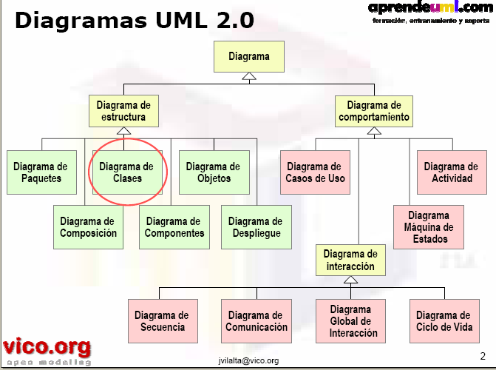
ANALISIS
UML

Slide 62
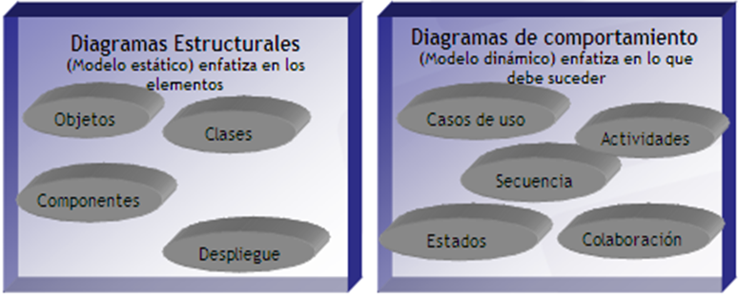
ANALISIS
UML
DIAGRAMAS:

Slide 63
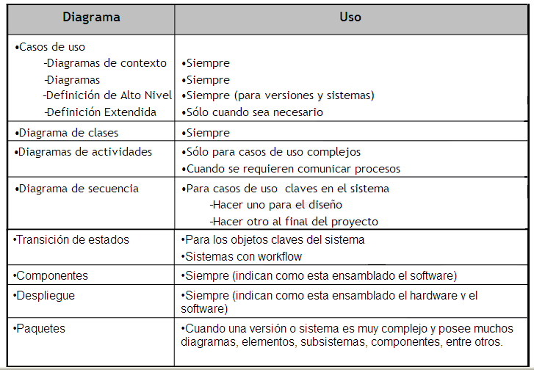
ANALISIS
UML
CUANDO USAR LOS DIAGRAMAS:

Slide 64
ANALISIS
UML
CASOS DE USO.
Documentan el comportamiento del sistema desde el
punto de vista del usuario.
Describen un conjunto de escenarios relacionados.
Usuario: Interactúa con el sistema (Persona, otro
sistema, dispositivo, etc.)
Escenario: Interacción entre el sistema y el usuario.
Interacción: Secuencia de mensajes.
Ejemplo:
Usuario María presta libro La Guerra y la Paz cuando no tiene otro préstamo.
Usuario José intenta prestar La Vorágine. Se rechaza por tener otro préstamo.
1 y 2 instancias posibles de Prestar libros. INTERACCIONES.

Slide 65
RETIRAR
DINERO
CLIENTE
DUEÑO CORRESPONSAL
EMPLEADO BANCO

Slide 66
ANALISIS
UML
CASOS DE USO.
Escenarios de un mismo caso de uso pueden
comportarse diferente.
Envían mensajes diferentes.
Agrupan un conjunto de requisitos del sistema.
Se deben describir en términos de esos requisitos.
Los casos de uso ayudan a:
Capturar requerimientos.
Planear iteraciones del desarrollo.
Validar el sistema.

Slide 67

ANALISIS
UML
FLUJO DE TRABAJO FUNDAMENTAL.
USUARIOS
CASOS DE
USO
ANALISTAS
PUNTO DE
ENTENDIMIENTO
A TRAVÉS DE
UN LENGUAJE
COMÚN
REQUERIMIENTOS
DESARROLLO

Slide 68
ANALISIS
UML
CASOS DE USO.
DEFINICIONES.
Actor:
Usuario del sistema que tiene un rol particular.
Alguien o algo externo al sistema que interactúa
DIRECTAMENTE con él y le puede hacer peticiones.
Caso de uso:
Tarea que un actor necesita ejecutar con la ayuda del
sistema.
En tercera persona y verbo en infinitivo.
Ejemplo:
Crear usuarios, Manejar préstamos de libros.

Slide 69
ANALISIS
UML
En detalle:
Un usuario trae un libro.
El sistema comprueba que el usuario sea socio.
El sistema comprueba que no tenga el máximo de préstamos.
El sistema almacena el préstamo si se cumple las condiciones
anteriores.
En caso contrario, rechaza el préstamo.

Slide 70
ANALISIS
UML
Diagrama de casos de uso.
Actores Muñecos.
Representa un rol que alguien cumple en el sistema.
Casos de Uso Óvalos.
Relaciones Líneas.
No es obligatorio la ejecución del caso.
Lo que el sistema debe hacer. No cómo hacerlo.
Ayuda a identificar divisiones entre las iteraciones
del sistema.

Slide 71
ANALISIS
UML
Diagrama de casos de uso.
Cada caso de uso se describe en detalle (texto).
Actores.
Beneficiarios de los casos de uso.
Permanece “conectado” al C.U.
Conocer quien necesita un caso de uso.
Tipos:
Humanos.
Roles dentro del sistema.
Un usuario: un rol, un actor.
Un usuario: varios roles, varios actores.

Slide 72
ANALISIS
UML
Diagrama de casos de uso.
No Humanos.
Mas complicado. Tener cómo actuar:
Siempre.
Cuando el otro sistema o dispositivo inicia el
contacto.
Cuando se obtiene algo del contacto.
Limite del sistema.
Caja alrededor de los casos de uso con nombre del
sistema.
Para sistemas complejos divididos en subsistemas.

Slide 73
ANALISIS
UML
Diagrama de casos de uso.
Reservar libro
Consultar libros
Usuario
Consulta
Prestatario
Libro
Registrar
préstamo libro
Registrar devolución
préstamo
Ampliar préstamo
Actualizar catálogo
Registrar préstamo
revistas
Bibliotecario
Registrar devolución
revistas
Prestatario
Revista

Slide 74
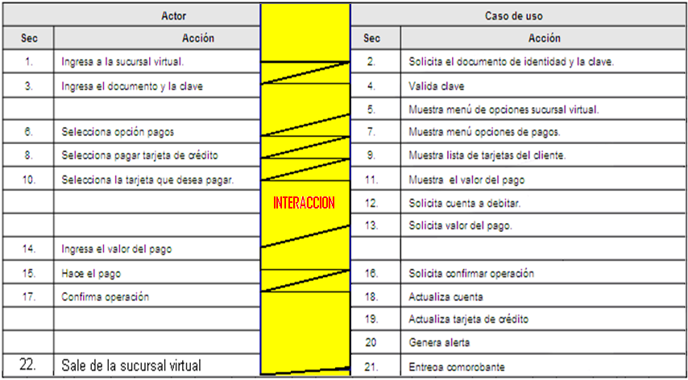
ANALISIS
UML
Diagrama de casos de uso.

Slide 75
ANALISIS
UML
Diagrama de casos de uso.
Utilización de los diagramas de casos de uso:
1. Captura de requerimientos.
Identificar actores.
Qué necesitan del sistema (casos de uso a utilizar).
Dónde participan directamente.
Deben representar un requerimiento legal.

Slide 76
ANALISIS
UML
Diagrama de casos de uso.
2. Casos de uso a través del desarrollo.
Planear el proyecto.
Casos de uso con:
Significado de cada uno, quien lo usa, riesgos,
tiempo de implementación.
Funcionalidad común a varios casos de uso Reuso.
Orden de implementación.
Iteraciones del sistema.
Pruebas de los casos de uso.

Slide 77
ANALISIS
UML
Diagrama de casos de uso.
Posibles Problemas.
Construir un sistema no orientado a objetos.
Perder visión de la arquitectura total por
entregas rápidas.
Diseño erróneo de requerimientos.
Distinguir entre requerimientos y diseño.
El orden no lo da el usuario.
Pérdida de requerimientos al identificar actores y
casos de uso.
Hacer en paralelo Modelo de clases.

Slide 78
ANALISIS
UML
Diagrama de casos de uso.
Relaciones.
Estereotipo.
Forma de clasificar elementos de un modelo.
Hay estereotipos predefinidos como:
<<interfase>>, <<type>>,<<implementation>>
Describen mejor elementos del modelo.
Proporcionan información extra. Son:
<<Include>> (Reutilización).
Funcionalidad común a varios casos de uso.
Sacar “factor común” del comportamiento de dos o
mas casos de uso.

Slide 79
ANALISIS
UML
Diagrama de casos de uso.
Se puede implementar parte del caso de uso con un
componente.
“Flecha” desde el caso de uso “usuario” al caso de uso
“usado”.
Se etiqueta con <<include>>.
Caso de uso origen incluye el caso de uso destino.
En general:
Escenarios instancias del caso de uso origen contienen
sub escenarios que son instancias del caso de uso destino.
Caso de uso destino cambia afecta caso de uso origen.
Caso de uso destino no depende del caso de uso origen.

Slide 80
ANALISIS
UML
Diagrama de casos de uso.
Crear Clientes
<<include>>
Validar
Existencia
Modificar
Clientes
<<include>>
Usos:
Para mostrar como usar un componente que ya existe.
Funcionalidades comunes entre casos de uso.
Documentar nuevos componentes.
Es un refinamiento del diagrama inicial.

Slide 81
ANALISIS
UML
Diagrama de casos de uso.
Ventajas:
Evita repetir información, descripciones detalladas de
casos de uso.
Mejora funciones 1-1 coherentes y mas claras.
Planificar reutilización de código.
Componentes como código estándar.
Ejemplo:
Puertas para construcción de viviendas.
Puertas estándar VS Puertas “al gusto”.
Mas costo, mas tiempo

Slide 82
ANALISIS
UML
Diagrama de casos de uso.
<<Extend>> (Comportamiento Variable).
Lo que ocurre en casos inusuales.
Para casos de uso donde pueden ocurrir varias cosas
inusuales, dependiendo de las circunstancias.
Se muestra un caso de uso principal y uno o mas
secundarios.
“Flecha” desde el caso de uso menos central al central.
Se puede poner descripción en la flecha.

Slide 83
ANALISIS
UML
Diagrama de casos de uso.
<<Extend>> (Comportamiento Variable).
Ejemplo:
Rechazar
Préstamo
Prestar
Libros
<<extend>>

Slide 84
ANALISIS
UML
Diagrama de casos de uso.
Generalización.
Para relacionar actores o casos de uso entre sí.
Estudiantes
Pregrado
Post grado
Extensión
Silla Vacía

Slide 85
ANALISIS
UML
Diagrama de casos de uso.
Generalización.
Para casos de uso se debe mostrar una tarea y una
versión especializada.
“Flecha” va desde caso de uso especializado al general.
Puede ser <<extend>> “variación” de caso de uso
general.
Reservar
Libros por
Teléfono
Reservar
Libros
Reservar
Libros por
internet

Slide 86
ANALISIS
UML
Diagrama de casos de uso.
Diccionario de casos de uso.
Sirve para explicar en detalle cada caso de uso
identificado en los diagramas.
Proporciona mayor claridad a cada caso de uso.
Sirve para documentarlos.

Slide 87

Nombre del caso de uso
NOMBRE | Atender préstamo.
DEPENDENCIAS | No hay.
DESCRPCION | Se registran todos los préstamos que la biblioteca genera y que se hacen a los diferentes usuarios, así: El administrador se conecta al sistema. El administrador digita la cédula del usuario. El sistema validará la existencia del usuario. Si existe, validará su morosidad. Si existe y no es moroso, el sistema validará la disponibilidad del material a prestar. Si está disponible el material, se grabará el préstamo. El sistema imprimirá el recibo para el usuario. De lo contrario, el sistema mostrará los mensajes citados en las excepciones.
ACTORES | Administrador.
PRECONDICION | Los usuarios deben estar registrados. No deben estar morosos. Los materiales deben estar disponibles.
POSTCONDICION | Los préstamos deben quedar almacenados en el sistema y se debe inhabilitar el material prestado.
EXCEPCIONES | Si el usuario no existe, el sistema mostrará mensaje de no existencia y otorgará la posibilidad de crearlo, para continuar con el caso de uso. Si el usuario es moroso, el sistema mostrará un mensaje de morosidad y no se podrá seguir con el caso de uso. Si el material no está disponible, el sistema mostrará mensaje de no disponibilidad. Si algún dato digitado no concuerda con las reglas, se deberá dar la oportunidad al usuario de corregir los datos y continuar.
RENDIMIENTO | 4 segundos por préstamo.
FREC ESPERADA | 20 veces por día.
IMPORTANCIA | Alta.
URGENCIA | Inmediata.
Casos de uso ejecutados antes
Funcionalidad en forma algorítmica
Actores que ejecutan el caso de uso
Condiciones previas
Condiciones posteriores
Acciones a ejecutar si hay problemas
Tiempo esperado de ejecución
Número de veces de ejecución
Prioridad de ejecución

Slide 88
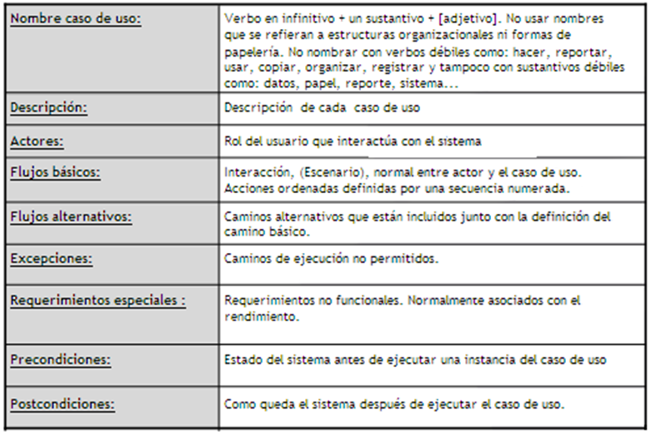
Otra forma:

Slide 89
ANALISIS
UML
Diagrama de clases.
Definición:
Describe un conjunto de objetos con un rol o roles
equivalentes en un sistema.
Documentan la estructura estática.
Se toman las clases permanentes del dominio.
Qué clases hay y como se relacionan.
Notación:
Nombre de
clase
Libro

Slide 90

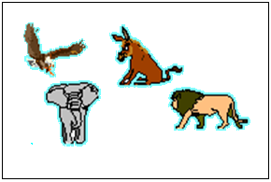
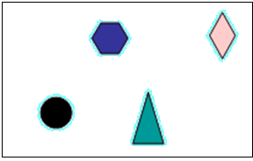
ANALISIS
UML
Diagrama de clases.
Definición:
SON SOLO CONJUNTOS
Animales
Transporte
Figuras

Slide 91
ANALISIS
UML
Diagrama de clases.
Pueden ser:
Cosas tangibles (Libro, Factura, Vehículo).
Roles (Socio, Estudiante, Director).
Evento (Curso, Venta, Préstamo).
Identificación:
Identificar nombres:
Seleccionar nombres (sustantivos) de las especificaciones
del sistema. No incluir frases con “o” .
Son las CLASES CANDIDATAS.

Slide 92
ANALISIS
UML
Diagrama de clases.
Descartar clases candidatas:
Se descartan clases inapropiadas por cualquier razón:
redundante, imprecisa, de operaciones, fuera del alcance
atributos.
Elegir palabras usuales del dominio del problema.
Evitar nombres no específicos (Lista, Formulario, Cosa).
Importancia:
En el análisis muestra el conjunto de clases conceptuales del
problema y sus relaciones. (Modelo de dominio).
En el diseño determina componentes de software y sus
relaciones (Modelo de diseño).

Slide 93
ANALISIS
UML
Diagrama de clases.
Modelo de dominio.
Representación de las cosas, entidades, ideas, clases conceptuales
u objetos del “mundo real” o “dominio de interés” .
No muestra componentes de software.
Muestra clases conceptuales significativas del dominio del
problema.
Semejanzas con el modelo E-R de bases de datos.
Valido tener clases conceptuales sin atributos.

Slide 94
ANALISIS
UML
Diagrama de clases.
Modelo de dominio.
Ejemplos de clases conceptuales:
Categoría | Ejemplo
Objeto tangible o físico | CASA, AVION.
Especificaciones, diseños, descripciones | PLANOCASA, ESPECIFICACIONPROD. DESCRIPCIONES
Lugares | TIENDA, AULA
Transacciones | VENTA, PAGO, RESERVA
Roles | CAJERO, PROFESOR, PILOTO
Sistemas de información | NOMINA, VENTAS, CARTERA
Areas | BIBLIOTECA, VENTAS

Slide 95
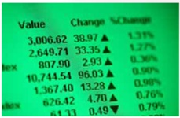
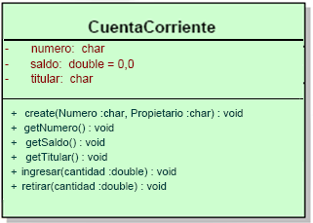
ANALISIS
UML
Diagrama de clases.
Ejemplo:
Documento real
Clase implementada

Slide 96
ANALISIS
UML
Diagrama de clases.
Ejemplo:
AUTOMOVIL
Modelo
Color
Nro puertas
Cilindros
Tipo
Marca
CLASE
Atributos
Prender
Arrancar
Frenar
Apagar
Métodos
INSTANCIA
2010
Verde
2
4
Deportivo
Renault

Slide 97
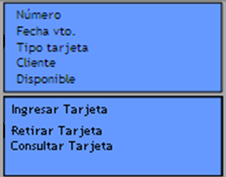
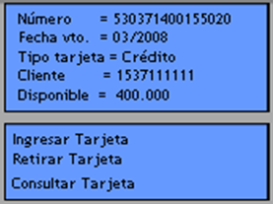
ANALISIS
UML
Diagrama de clases.
Ejemplo:
Tarjetas
Atributos
CLASE
Métodos
Instancia
OBJETO

Slide 98
ANALISIS
UML
Diagrama de clases.
Relaciones/Asociaciones
Clarifican el entendimiento del “dominio”.
Descripción de la interacción de objetos con
otros objetos.
Comprobar acople del sistema final.
Reflejan realidad del problema a solucionar.
Verbos que expresan relación entre las clases.

Slide 99
ANALISIS
UML
Diagrama de clases.
Hay instancias de asociaciones llamadas Enlaces.
Una instancia relaciona un par de objetos.
Las clases A y B se asocian si:
A envía mensaje a B.
A crea un objeto de la clase B.
A tiene atributos cuyos valores son objetos de B.

Slide 100
ANALISIS
UML
Diagrama de clases.
Un préstamo esta formado de libros.
Un socio realiza un préstamo.
Ejemplo:
Préstamo
Esta formado de
Libro
realiza
Socio

Slide 101
ANALISIS
UML
1 ..* *
Diagrama de clases.
Multiplicidades.
Para expresar el número de una asociación. Son:
Número exacto.
Rango de números.
Número arbitrario, no especificado (*).
Préstamo
Esta formado de
Libro
1
..
*
1
..
*
1
..
5
1
realiza
Socio

Slide 102
ANALISIS
UML
Diagrama de clases.
Atributos:
Describen los datos contenidos en un objeto de la clase.
Operaciones:
Forma como los objetos pueden interactuar.
A través de mensajes se ejecutan los métodos.
Los métodos resuelven la operación a realizar.
Libro
Nombre
Título: String
Atributos
No tiene argumentos.
Devuelve un entero
CopiasEnEstanteria():Entero
TomarPrestado(C:Copia)
Métodos
Argumento Clase Copia
No devuelve resultado

Slide 103
ANALISIS
UML
Diagrama de clases.
Interfaz:
Forma de acceder a los métodos de una clase a otra.
Tarjetas
Clientes
Numero
Fecha vto
Tipo tarjeta
Cliente
Disponible
Atributo1
Atributo 2
…
IngresarTarjeta
RetirarTarjeta
ConsultarTarjeta
Tarjetas.IngresarTarjeta
Tarjetas.ConsultarTarjeta
IMPLEMENTA.
Realiza
USA
Interfaz:
IngresarTarjeta
ConsultarTarjeta

Slide 104
ANALISIS
UML
Diagrama de clases.
Generalización:
Es una relación entre clases.
Una subclase “Hereda” características de la superclase.
Todo lo que haga la superclase, lo hace la subclase.
(métodos y atributos).
Especializaciones para la subclase (métodos y
atributos propios).
Notación:
Se implementa a través de la herencia en lenguajes O.O
Superclase
Estudiantes
Subclase
Pregrado

Slide 105
ANALISIS
UML
Diagrama de clases.
Agregación:
Para relaciones Todo es parte de…
Un objeto puede ser parte a la vez de varios objetos.
Curso AS/400
1..* 6..*
Módulos
Un módulo es parte de un curso de AS/400.
TODO (Curso AS/400) Parte (Módulo)

Slide 106
ANALISIS
UML
Diagrama de clases.
Composición:
Tipo especial de la agregación.
El todo posee fuertemente a sus partes.
Si se borra el todo sus partes se borran con él.
Una parte solo pertenece a un todo.
Roles:
Asociación con nombre de rol.
Para nombrar (bautizar una asociación).
En ambas direcciones de la relación.
Cliente
Cuenta

Slide 107
ANALISIS
UML
Diagrama de clases.
Roles:
Asociaciones calificadas:
Para dar mas detalle a las asociaciones.
Número de objetos asociados.
Esta matriculado
Estudiante
Formado de
Curso
Usuario
1
Prestamos
6

Slide 108
ANALISIS
UML
Diagrama de clases.
Asociaciones derivadas:
Para mostrar asociaciones “transitivas”.
Se muestra como una asociación derivada o directa.
Estudiante
Esta cursando
Curso
/ Enseña estudiante
Enseña curso
Asociación derivada
Profesor

Slide 109
ANALISIS
UML
Diagrama de clases.
Clases de asociación:
Tratar una asociación entre clases como una clase.
Existe una clase y una asociación.
Estudiante
Esta cursando
Curso
Mismo nombre
Esta cursando
Aparece la nota de cada
estudiante en el curso.

Slide 110
ANALISIS
UML
Diagrama de clases.
Clases de asociación:
Otra forma:
Estudiante
Esta cursando
Curso
Nota
Nueva clase asociada a las anteriores.

Slide 111
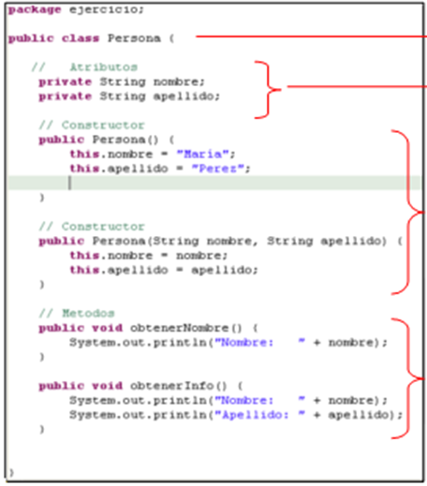
ANALISIS
UML
Diagrama de clases.
Implementación:
Nombre de la clase
Atributos
Constructor
Métodos

Slide 112

ANALISIS
UML
Diagrama de clases.
Mas sobre clases:
Propósitos:
Definen interfaz que los objetos presentan al sistema.
Definen la implementación de la interfaz.
Maneras de clasificación:
1. Interfaz: <<interface>>.
Especifica lista de operaciones.
No tiene implementaciones ni atributos.
2. <<Type>>.
Igual a la interfaz. Puede tener un estado (especifica
atributos y operaciones).
No tiene implementación.

Slide 113
ANALISIS
UML
Diagrama de clases.
Mas sobre clases:
3. <<Implementation Class>>.
Implementación física de operaciones y atributos.
No tiene implementaciones ni atributos.
1, 2 y 3 son estereotipos.
Normalmente se trabaja sin estereotipos.
Se usan para dar mas detalle (precisión).

Slide 114
ANALISIS
UML
Diagrama de clases.
Mas sobre clases:
Interfaces:
Especifica ciertas operaciones de elementos del
modelo visibles fuera del mismo.
No tiene atributos.
Ejemplo:
<<interface>> ofrece operación stringb y devuelve
una cadena.
La clase módulo realiza o soporta la interfaz.
método stringb (circulo con stringbueno).
flecha de módulo a <<inteface>>.
Generalización o herencia débil.
La implementación está en módulo, no en la intefaz.
Impresora depende de la interfaz <<use>>.
<<interface>>
stringbueno
modulo
Stringb():cadena
Stringb():cadena
imprime
Stringbueno
<<use>>
Ver ejemplos: ModeloObj.pdf
Caso ambulancias
impresora

Slide 115
ANALISIS
UML
Diagrama de clases.
Mas sobre clases:
Interfaces:
Otra forma:
<<interface>>
stringbueno
modulo
Stringb():cadena
Stringb():cadena
imprime
Stringbueno
impresora

Slide 116
ANALISIS
UML
Diagrama de clases.
Mas sobre clases:
Clases parametrizadas:
T
No es un tipo de clase.
Mas bien una función.
Toma algunas clases y devuelve una
clase (plantilla).
Para operaciones en común entre las clases:
(añadir, eliminar).
Reutilizar clases parametrizadas para
operaciones comunes.
No todos los lenguajes lo soportan:
(c++, Java, no).
Lista
Añadir
obtener
Dependencia.
Estudiante depende
De Lista
<<bind>>(estudiante)
Estudiante

Slide 117
ANALISIS
UML
Diagrama de clases.
Mas sobre clases:
Clases parametrizadas:
Dependencia DIFERENTE de asociación.
Dependencia: Cambio en B se refleja en A. En clases.
Asociación: A nivel de objetos.
Visibilidad, Protección:
Para atributos y operaciones no disponibles para todo
el modelo. Son:
+ Públicos (accedidos por cualquiera).
# Protegidos (no por todos).
- Privados (por miembros de la misma clase).

Slide 118



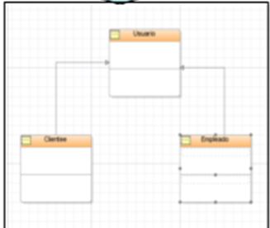
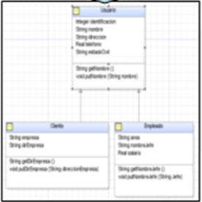
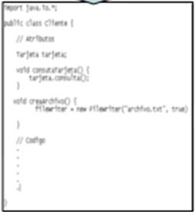
ANALISIS
UML
Diagrama de clases.
Vistas del diagrama:
Empezar con una vista conceptual.
Se va refinando en la medida que se tengan mas
detalles.

Slide 119
ANALISIS
Drogas
UML
1..*
Diagrama de clases. Ejemplos:
Veterinaria
1..*
Dueño
AGREGACION
Animal
Diagnostico
1
1
1..*
1
1
1..*
Persona
Empresa
Perro
Gato
1..*
Veterinario
Factura
Detalle Factura
1
1..*
1..*
COMPOSICION

Slide 120
ANALISIS
UML
Usuario
Diagrama de clases. Ejemplos:
1
Biblioteca
Reserva
1..5
Material
Prestamo
1..*
1..3
1
AGREGACION
1
COMPOSICION
1
1..*
1..*
Libros
Revistas
CD
Det Prestamo

Slide 121
ANALISIS
UML
Diagrama de clases. Ejemplos:
Cajeros
COMPOSICION
Bancos
Cuentas
Clientes
1
1
1..*
1..*
1
1
Cajeros
Corriente
Ahorros
1..*
1..*
Transacciones
Consignatarios
Normales

Slide 122
ANALISIS
UML
Tarjetas CRC.
Clase Responsabilidades Colaboraciones.
Para comprobar el diseño de clases.
No son de UML.
Técnica para ayudar a programadores de lenguajes
no O.O a pensar en objetos.
Creación:
NOMBRE DE LA CLASE
RESPONSABILIDADES
COLABORADORES
Describen el propósito de la
existencia de las clases.
Ayudan a ejecutar
las responsabilidades

Slide 123
ANALISIS
UML
Tarjetas CRC.
Responsabilidades: Las operaciones en forma general.
Ejemplo:
Manejar datos del libro:
Responsabilidad con muchas operaciones.
Una clase tiene máximo 3 o 4 responsabilidades.
Demasiadas responsabilidades, débil cohesión.
Muchos colaboradores, fuerte acople.
No objetos a pensar en objetos.
Se usan para recorrer los casos de uso.
Funcionalidad requerida de los casos de uso a través
de las clases.

Slide 124
ANALISIS
UML
Tarjetas CRC.
Socio
Copia
RESPONSABILIDADES
COLABORADORES
RESPONSABILIDADES
COLABORADORES
Mantener los datos sobre las
copias prestadas.
Atender peticiones de préstamos.
Devolver copia a la biblioteca.
Copia.
Mantener los datos sobre una
copia de un libro.
Informar cuando hay préstamo.
Informar cuando hay devolución.
Libro.
Libro
RESPONSABILIDADES
COLABORADORES
Mantener datos sobre un libro.
Saber si hay copias disponibles.
para hacer prestamos.
Copia.

Slide 125
ANALISIS
UML
Diagramas de estado.
Los objetos tienen comportamientos y estados.
El estado depende de su ACTIVIDAD ACTUAL o su CONDICION.
Para mostrar cómo un objeto reacciona al recibir un mensaje.
Muestra los posibles estados de un objeto y las transiciones que
causan cambios de estado.
Para “modelar” la “decisión” de un objeto sobre qué hacer al
recibir un mensaje.
Para comprender las dependencias entre el estado de un objeto
y su reacción ante los mensajes u otros eventos.

Slide 126
ANALISIS
UML
Diagramas de estado.
Evento: Ocurrencia significativa o relevante. Ejemplo:
Iniciar un pedido, registrar un pago, prestar un libro.
Estado: Condición de un objeto en un instante del tiempo
(tiempo entre eventos). Ejemplo:
Teléfono en estado “inactivo” después de colgar.
Pedido en estado “solicitado”, luego “enviado”, “pagado”
Transición: Relación entre dos estados. Indica que al suceder el
evento, el objeto pasa del estado actual al siguiente.
Ejemplo:
El evento “colgar” hace que el objeto teléfono pase del
estado “activo” a “inactivo”.

Slide 127
ANALISIS
UML
Ejemplo:
devuelve
en préstamo
en la estantería
tomar prestado()
Diagrama de estado de la clase copia:
Inicialmente una copia de un libro está en la estantería.
(atributo enlaestantería = verdadero).
( ) Marca de creación.
Cuando se crea empieza en el estado verdadero.
Con el mensaje tomar prestado() pasa a estar en préstamo.
(enlaestantería = falso).
Cuando se devuelve el libro, retorna a la estantería (verdadero).

Slide 128
ANALISIS
UML
Diagramas de estado.
Elementos:
Estados: Cajas con esquinas redondeadas.
Transiciones: Aparecen como flechas (son entre estados).
Eventos: Condiciones que provocan la transición entre estados.
Marca de creación: Punto negro con flecha.
Marca de destrucción: Punto negro con anillo alrededor.
El objeto alcanza el final de su vida.
Pueden existir varias o ninguna.
Acciones:
Un objeto que envía un mensaje como respuesta Acción.
La acción es la respuesta a un evento.
Evento: Algo que se le hace (afecta) a un objeto.
Enviarle un mensaje.
Acción: Algo que se hace (realiza) el objeto.
Enviar un mensaje.

Slide 129
ANALISIS
UML
Diagramas de estado.
Transición
devolver()/libro.devuelto(self)
en préstamo
en la estantería
tomar prestado()/libro.prestado(self)
Evento
Acción
Objeto al que se
envía el mensaje de
la acción
Guardas:
Cuando no se provoca cambio de estado, por la recurrencia del
mismo evento.
Ejemplo:
devuelto()
El objeto libro permanece disponible
mientras existan copias para prestar
o se hallan devuelto copias.
Solo cambia de estado, cuando se
presta la última copia.
devuelto()
Esta disponible
Para prestar
No esta disponible
Para prestar
prestado()[ultima copia]
Prestado() [no ultima copia]
Ver ejemplos: Presentación estados.ppt (contador)
Estados01 (Cafetera) Estados02 (semáforo, préstamo )

Slide 130
ANALISIS
UML
Diagramas de estado Ejemplos :
Pedir()
Preparar()
Pendiente
Preparacion
Anular()
Entergar()
Entidad PEDIDOS
Anulado
Contabilizado
Contabilizar()
Pagado
Pagar()
Entregado

Slide 131
ANALISIS
UML
Entidad FACTURA
Diagramas de estado Ejemplos :
Imprimir()
enviar()
Impresa
Enviada
PagarCuota()
Anular()
Pagar()
Pagada
Ultima Cuota()
En pago
Anulada
PagarCuota()
Contabilizada
Contabilizar()

Slide 132
FIN
Por fin?

